Slide 1
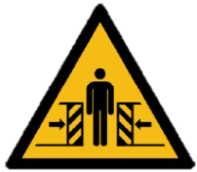

Hubarbeitsbühnen
Gefahren, Maßnahmen und Verhaltensregeln
Absturzgefahr: Unsachgemäßes Verhalten wie Übersteigen des Geländers oder fehlende Sicherung.
Einklemmen: Gefahr durch bewegliche Teile oder unachtsame Bedienung.
Kippen oder Umstürzen: Instabiler Untergrund, Überlastung oder starke Winde können zu Unfällen führen.
Elektrische Gefahren: Arbeiten in der Nähe von Stromleitungen, stromführenden Teilen erfordert besondere Vorsicht.
Zusammenstöße:
Unsachgemäße Steuerung kann zu Kollisionen mit Hindernissen oder Personen führen.
Rangierfahrten innerhalb von Gebäuden, Hallen oder Anlagen dürfen ausschließlich nur durch
Begleitung eines Einweisers erfolgen.
Gefahren bei der Benutzung

Slide 2
Hubarbeitsbühnen
Gefahren, Maßnahmen und Verhaltensregeln
Vorgeschriebene Persönliche Schutzausrüstung (PSA): Helm, Sicherheitsgurt mit Absturzsicherung, Verbindungsmittel, maximale Länge des Verbindungsmittels ≤ 1,80m.
Vor Arbeitsbeginn:
  Sicht- und Funktionsprüfung der Arbeitsbühne.
  Standsicherheit prüfen (Untergrund, Neigung, Stabilisatoren ausfahren).
Während der Nutzung:
  Keine Überlastung der Arbeitsbühne.
  Nicht auf Geländer steigen oder hinauslehnen.
  Vorsicht bei Hindernissen (Stromleitungen, Decken, andere Maschinen).
Notfallmaßnahmen:
  Kenntnis über Notabsenkung, insbesondre bei Aufsichtsführender Person.
  Klärung: Wer ist Bediener, wer ist für den Notablass verantwortlich!
  Rettungswege und Erste-Hilfe-Maßnahmen klären.
Maßnahmen

Slide 3
Hubarbeitsbühnen
Gefahren, Maßnahmen und Verhaltensregeln
  Nicht auf das Geländer steigen oder setzen.
  Sicherheitsabstand zu elektrischen Freileitungen einhalten.
  Isolierte Bühnen benutzen, wenn an unter Spannung stehenden Teilen gearbeitet werden soll (siehe Betriebsanleitung).
  Bei Arbeiten unter Konstruktionen auf Quetschgefahren achten, wenn erforderlich Bühnen mit abgesichertem Geländer benutzen.
  Material nicht aus der Arbeitsbühne werfen.
  Keine großflächigen Teile transportieren.
  Einsatzbeschränkungen laut Betriebsanleitung beachten.
  Auf zulässige Personenzahl und Zuladung achten (Vorsicht bei Übernahme von Lasten im angehobenen Zustand).
  Keine Lasten anhängen.
  Lose Teile gegen Herabfallen sichern.
  FHAB mit angehobener Arbeitsbühne langsam und auf ebenem, tragfähigem und hindernisfreiem Untergrund verfahren. (Ausschließlich Versetzfahrt !) Diese dürfen ausschließlich nur mit einer Aufsichtsführenden Person erfolgen!
Verhaltensregeln während des Einsatzes

Slide 4
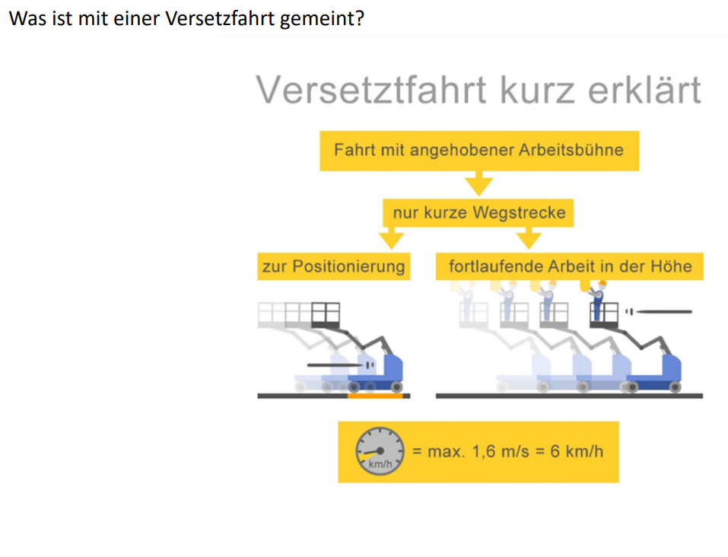
Hubarbeitsbühnen
Gefahren, Maßnahmen und Verhaltensregeln
Verhaltensregeln während des Einsatzes

Slide 5

Hubarbeitsbühnen
Gefahren, Maßnahmen und Verhaltensregeln
Störungen und Verhalten bei Unfällen
Störungen: Not-Steuerung und Not-Ablass betätigen, nicht in die Nähe der Hubarbeitsbühne treten
Unfälle: Sofortmaßnahmen ergreifen
  Notruf tätigen
  Ersthelfer heranziehen
  Unfall dem Vorgesetzten melden

